Slide 1
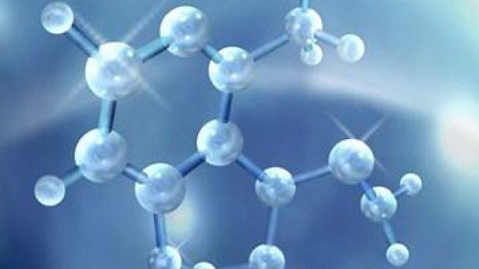
Ligação Covalente e Geometria Molecular

Slide 2
Mas e se o ametal
não possuir ao seu lado,
um metal
pronto para doar
elétrons?
Na última aula nós falamos da
ligação Iônica onde o metal
doa elétrons para o ametal!

Slide 3
O ametal não poderia doar elétrons, porque ele é muito eletronegativo. Surge então um novo modelo de ligação, a LIGAÇÃO COVALENTE, onde os ametais compartilham o mesmo elétron.
Olha o exemplo do gás hidrogênio!

Slide 4
O hidrogênio é um gás incolor, inodoro, insípido e altamente inflamável. Ele possui apenas um elétron na sua última e única camada. Logo, a configuração estável mais próxima é a do hélio com 2 elétrons.
Assim, os átomos de hidrogênio irão compartilhar seu elétrons formando uma ligação covalente, como esta representado abaixo.

Slide 5
Umas das maneiras de representar as ligações covalentes é através da Fórmula Eletrônica de Lewis. Nesta fórmula, representa-se os elétrons da última camada com pontinhos ao redor do símbolo do elemento e a ligação é representada com um círculo que une os elétrons do primeiro e do segundo átomo. A fórmula de Lewis do gás hidrogênio então é:

Slide 6
Outras formas de representar as moléculas são através da Fórmula Estrutural e da Formula Molecular
H₂
Na formula estrutural representa-se
cada ligação por traços.
Na formula molecular representa-se o
símbolo químico do elemento com índices
que indicam a quantidade do
respctivo elemento.
Vamos exercitar? Qual será a estrutura de Lewis do gás oxigênio
e do gás nitrogênio?

Slide 7
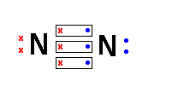
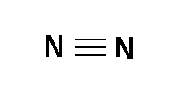
O gás oxigênio é um gás de importância fundamental para os processos
vitais do nosso planeta, utilizado na respiração da maioria dos seres
vivos.
O gás nitrogénio é o mais abundante no ar
atmosférico.

Slide 8
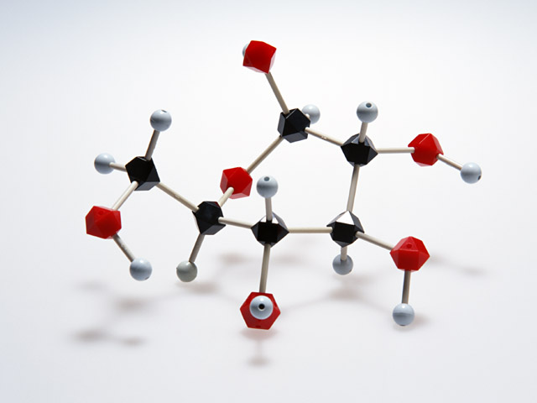
As moléculas, logo depois de formadas, tendem a se estabilizar em torno da repulsão entre os elétrons ligantes e não ligantes. A teoria que rege esse sistema é denominado Teoria de Repulsão dos Pares Elétrons de Valência (TPRV), do inglês VSEPR (Valence Shell Electron Pair Repulsion Theory).
Existem 3 tipos de repulsão eletrônica. São elas:
Repulsão entre os elétrons ligantes;
Repulsão entre os elétrons não ligantes;
Repulsão entre os elétrons ligantes e não ligantes;
Desta forma os pares de elétrons se localizam
o mais afastado possível, uns dos outros, para
evitar uma repulsão brusca, originando assim
uma variedade de formas geométricas.

Slide 9
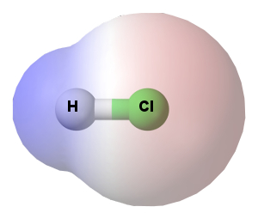
Geometria Linear
Moléculas com apenas dois átomos terão sempre geometria linear.

Slide 10
Para determinar a geometria de moléculas poliatómicas deve-se considerar o número de elétrons não ligantes.
Moléculas com 3 átomos podem assumir duas geometrias:
Geometria Linear
O carbono tem 4 elétrons em sua camada de valência, todos são utilizados para realizar as duas ligações duplas, logo ocorrem repulsões entre os elétrons ligantes originando um ângulo de 180◦ e resultando numa geometria Linear.

Slide 11
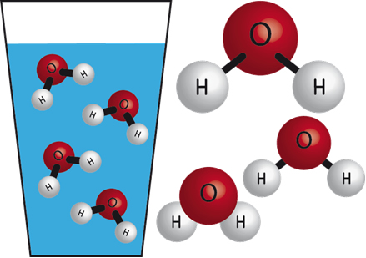
Geometria Angular
O oxigênio apresenta 6 elétrons na sua camada de valência, dois desses elétrons são usados nas ligações com os hidrogênios, restando então dois pares de elétrons não ligantes.
Estes elétrons não ligantes repelem com os ligantes formando um ângulo de 104,5◦ entre os hidrogênios e resultando numa geometria denominada Angular.

Slide 12
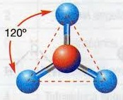
Moléculas com 4 átomos podem assumir duas geometrias:
Geometria Trigonal Plana
O átomo de boro é uma exceção a regra do octeto, uma vez que, tendo 3 elétrons na sua camada de valência, realiza três ligações covalentes com o fluor para se estabilizar.
Como não sobra nenhum elétron no átomo central, a repulsão é apenas dos elétrons ligantes, que se afastam dando origem a um angulo de 120◦ e uma geometria denominada Trigonal Plana.

Slide 13
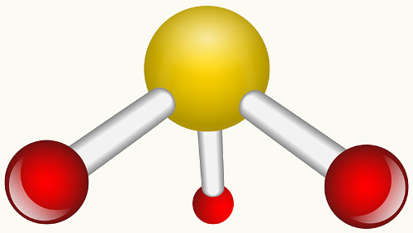
Geometria Piramidal
Na molécula de NH₃, o nitrogênio realiza 3 ligações covalentes simples com os átomos de hidrogênio para se estabilizar, uma vez que, possui 5 elétrons na camada de valência.
Entretanto, sobra ainda um par de elétrons que provocará a repulsão dos elétrons ligantes com os não ligantes, dando origem a um ângulo de 107,8◦ entre os hidrogênios e assumindo a geometria denominada Piramidal.

Slide 14
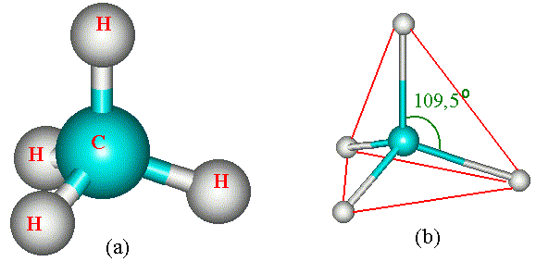
Geometria Tetraédrica
Na molécula de CH₄, o carbono realiza 4 ligações covalentes simples com os átomos de hidrogênio para se estabilizar, uma vez que, possui 4 elétrons na camada de valência.
Como não sobra elétrons no átomo central, a melhor disposição da molécula é na geometria Tetraédrica, onde os hidrogênios formam um ângulo entre si de 109,58◦

Slide 15
Vamos praticar?
Um gás que está por toda parte e tem sido alvo de muitos estudos devido são efeitos ambientais é o dióxido de carbono (CO₂). Qual o tipo de ligação nessa molécula? Por quê?
Qual a geometria dessa molécula?
Como vimos, moléculas com 4 átomos podem assumir duas geometrias. Faça a geometria de PCl₃ e BH₃.
Por que essas moléculas apresentaram geometria diferentes?

Slide 16
Referências Bibliográficas
1) Fróis, Sergio. Química: 1º ano. Brasília. Edebe Brasil, 2014
2) http://www.sobiologia.com.br/conteudos/Ar/
3) http://pt.depositphotos.com/39109425/stock-illustration-crazy-professor.html
Aluna: Suzana Aparecida Silva Queiroz
UENF – Disciplina: TDIC

